Slide 1
简单字符串科技
Hash

Slide 2
符号约定
大写字母表示一个字符串，比如S，T。
S[i] (1 <= i <= |S|) 表示字符串第i个字符。
S[l,r] (1 <= l <= r <= |S|) 表示字符串第l到第r个字符形成的字符串，即子串。
特别的，所有的S[1,r]称为前缀。
所有的S[l,|S|]称为后缀。

Slide 3
Hash
字符串Hash是将字符串映射为数值的方法。
可以O(1)判断两个串是否相等。
常用Hash为多项式Hash。
具体姿势有 自然溢出、单模、多模。

Slide 4
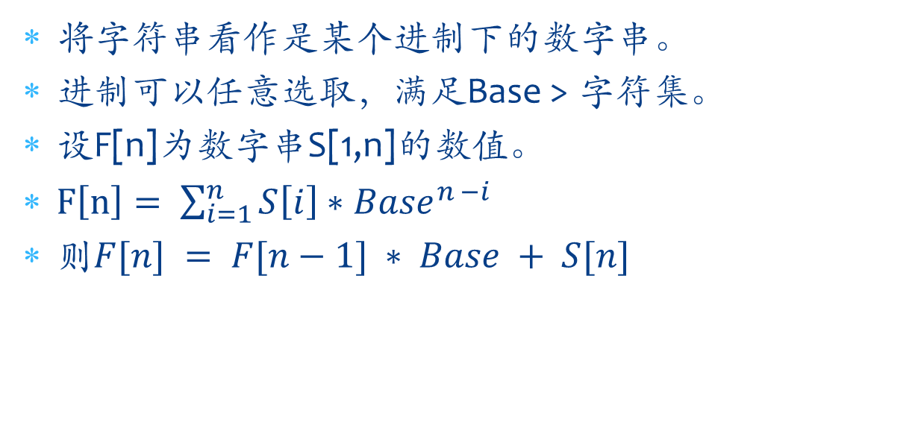
多项式Hash
将字符串看作是某个进制下的数字串。
进制可以任意选取，满足Base > 字符集。
设F[n]为数字串S[1,n]的数值。
$F\left[n\right]= \sum_{i=1}^{n}{S\left[i\right]∗{Base}^{n −i}}$
则$F[n] = F[n−1] ∗ Base + S[n]$

Slide 5
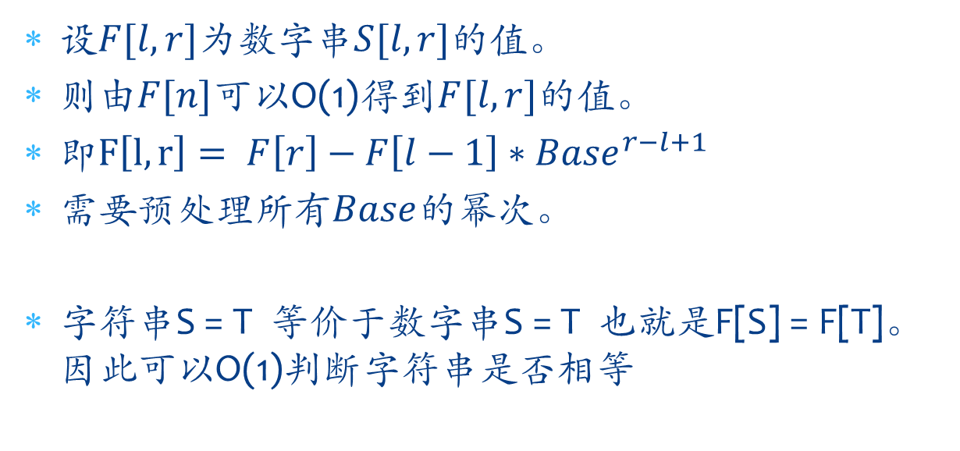
多项式Hash
设$F[l,r]$为数字串$S[l,r]$的值。
则由$F[n]$可以O(1)得到$F[l,r]$的值。
即$F\left[l,r\right]= F\left[r\right]−F\left[l−1\right]∗{Base}^{r−l+1}$
需要预处理所有$Base$的幂次。
字符串S = T 等价于数字串S = T 也就是F[S] = F[T]。因此可以O(1)判断字符串是否相等

Slide 6
多项式Hash
由于F[n]数值过大，需要进行一些操作将F[n]变成可以存储的类型。根据处理方式不同分为：自然溢出、单模、多模。
自然溢出：使用unsigned long long类型保存F[n]，使F[n]自然溢出，即F[n]实际值为模2^64之后的结果。
单模：将F[n]的值模一个质数。
多模：将F[n]的值模多个质数，保存多份。

Slide 7
Hash冲突
由于模运算不是双射，即两个原本不同的值，模之后的结果可以相同。
例如： 8 % 5 = 13 % 5 = 3
这种现象叫做：Hash冲突。
模运算可以认为是一个均匀的随机映射，因此Hash冲突可以用概率估计。

Slide 8
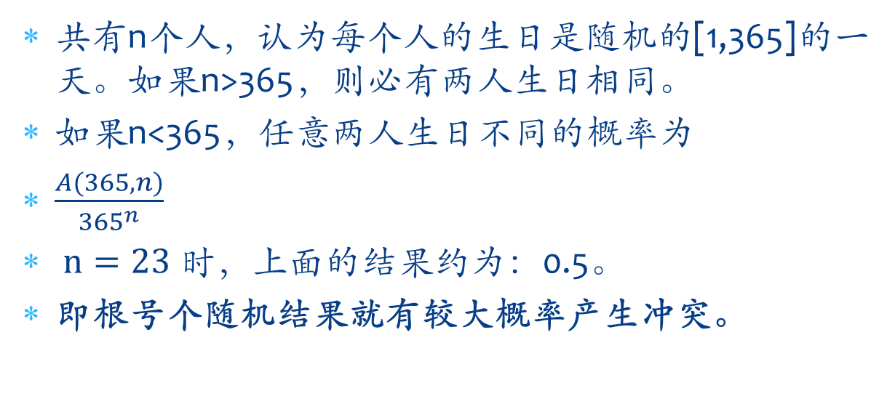
生日悖论
共有n个人，认为每个人的生日是随机的[1,365]的一天。如果n>365，则必有两人生日相同。
如果n<365，任意两人生日不同的概率为
$\frac{A(365,n)}{{365}^{n}}$
$n=23$时，上面的结果约为：0.5。
即根号个随机结果就有较大概率产生冲突。

Slide 9
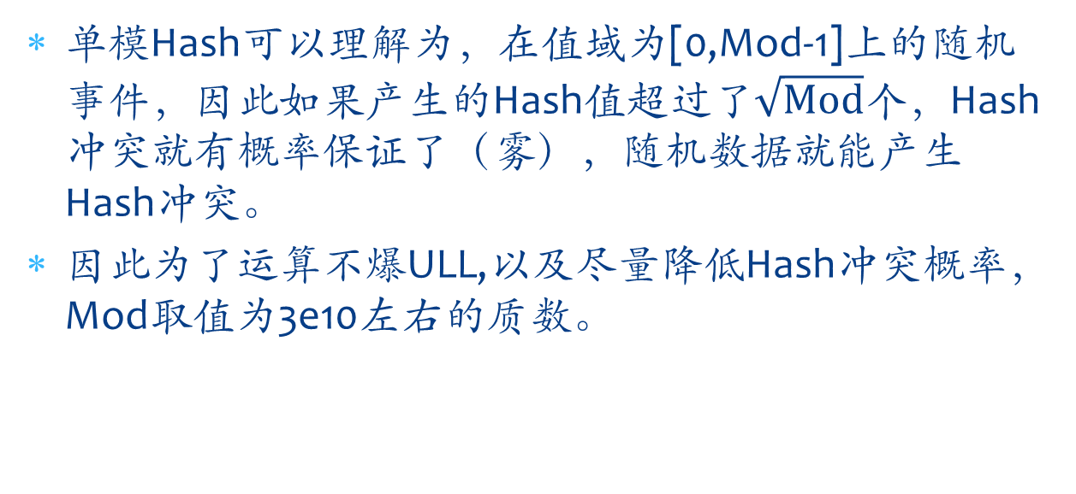
Hash冲突
单模Hash可以理解为，在值域为[0,Mod-1]上的随机事件，因此如果产生的Hash值超过了$\sqrt{Mod}$个，Hash冲突就有概率保证了（雾），随机数据就能产生Hash冲突。
因此为了运算不爆ULL,以及尽量降低Hash冲突概率，Mod取值为3e10左右的质数。

Slide 10
多模Hash
解决办法为多模Hash，即使用多个随机映射，多个随机结果同时冲突的概率会全部乘起来，显著降低冲突概率。

Slide 11
如何卡掉Hash
卡自然溢出(605人AC):BZOJ 3097 Hash Killer I
卡单模(1347人AC ):BZOJ 3098 Hash Killer II
卡双模(无人AC): BZOJ 3099 Hash Killer III
所以你们知道该用哪种Hash了吧

Slide 12
Hash求LCP
给出两个串S，T。求出LCP(S,T)。
LCP即最长公共前缀。
LCP满足二分性质：前i个字符相同，则前i-1个字符必然相同（废话）。
因此二分LCP的长度，使用Hash判断两个前缀是否相等。
复杂度O(logn)。

Slide 13
Hash判回文串
回文串(Palindrome)即正着读和反着读相同的串。例如abcba，上海自来水来自海上。
处理出原串、以及反串的Hash，O(1)判断子串是否回文。
糙快猛的manacher：对于每个回文中心，其回文半径有二分性，二分Hash即可。

Slide 14
Vjudge Contest
Contest ID：348117
Password：NFLS

